Slide 1
实验4 UDP协议
计算机网络实验
2023-10

Slide 2
4.1 UDP协议简介
用户数据报协议（英语：User Datagram Protocol，缩写：UDP；又称用户数据包协议）是一个简单的面向数据包的通信协议，位于OSI模型的传输层。
UDP协议只做了传输层协议必要的最少工作，只在IP协议的基础上添加了复用和差错检测功能。
UDP协议的特点包括：
无连接：UDP协议在发送数据前不需要建立连接，发送数据的时效性强；
不可靠：UDP协议不能保证正确交付所有报文；
分组首部开销小：每个TCP报文都有20字节的首部开销，而UDP仅有8字节的开销；
没有拥塞控制：UDP协议不会延后报文的发送。

Slide 3
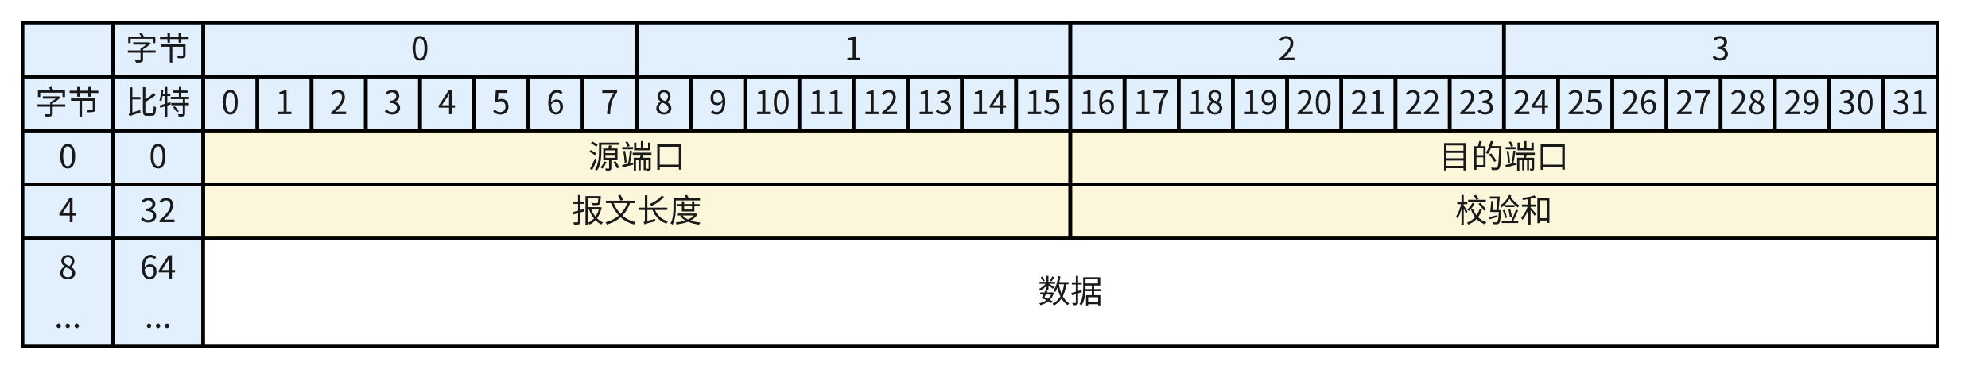
4.2 UDP报文格式
UDP协议的首部的长度为8字节，但在计算校验和时需要在实际首部前添加一个伪首部（IPv4和IPv6使用的伪首部不同）。
UDP协议报文

Slide 4
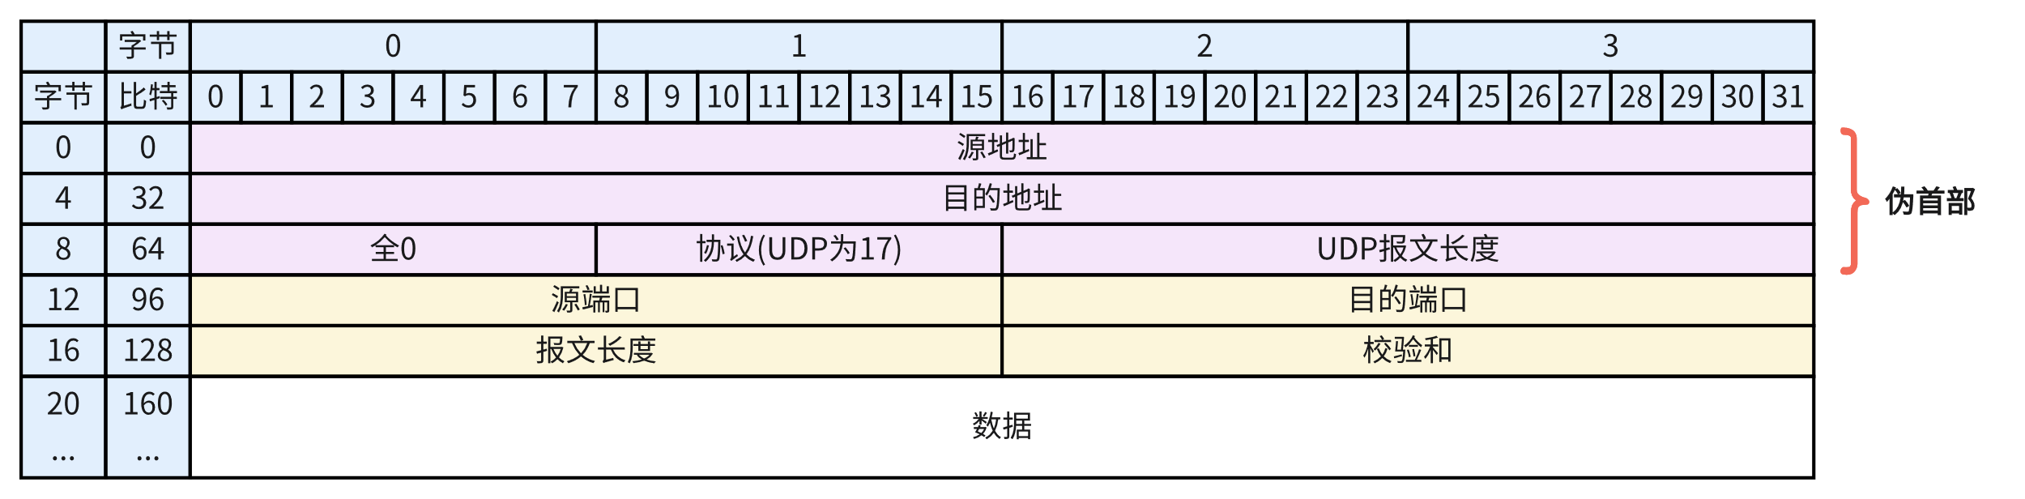
4.3 UDP报文首部字段和伪首部
UDP协议首部共有4个字段，其含义分别如下：
源端口：占16位，标识发送端的端口号；
目的端口：占16位，标识接收端的端口号；
报文长度：占16位，UDP报文首部和数据部分的总长度，单位为字节；
检验和：占16位，对整个UDP报文进行校验。在IPv4中，检验和是可选的，若不使用该字段则设为全0；但在IPv6中，该字段是必须的。计算校验和需要补充伪首部，其中使用IPv4时的伪首部如下：
UDP协议报文（补充伪首部）

Slide 5
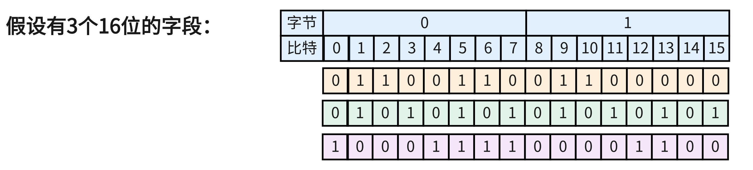
4.4 UDP校验和的计算方法
UDP协议使用16位的校验和，因此计算校验和时，需要将报文划分为16位的片段。之后，依次累加这些片段。若遇到结果超过16位，则将溢出部分与后16位相加。最后，将结果按位取反，得到的就是校验和。计算校验和的一个示例如下：

Slide 6
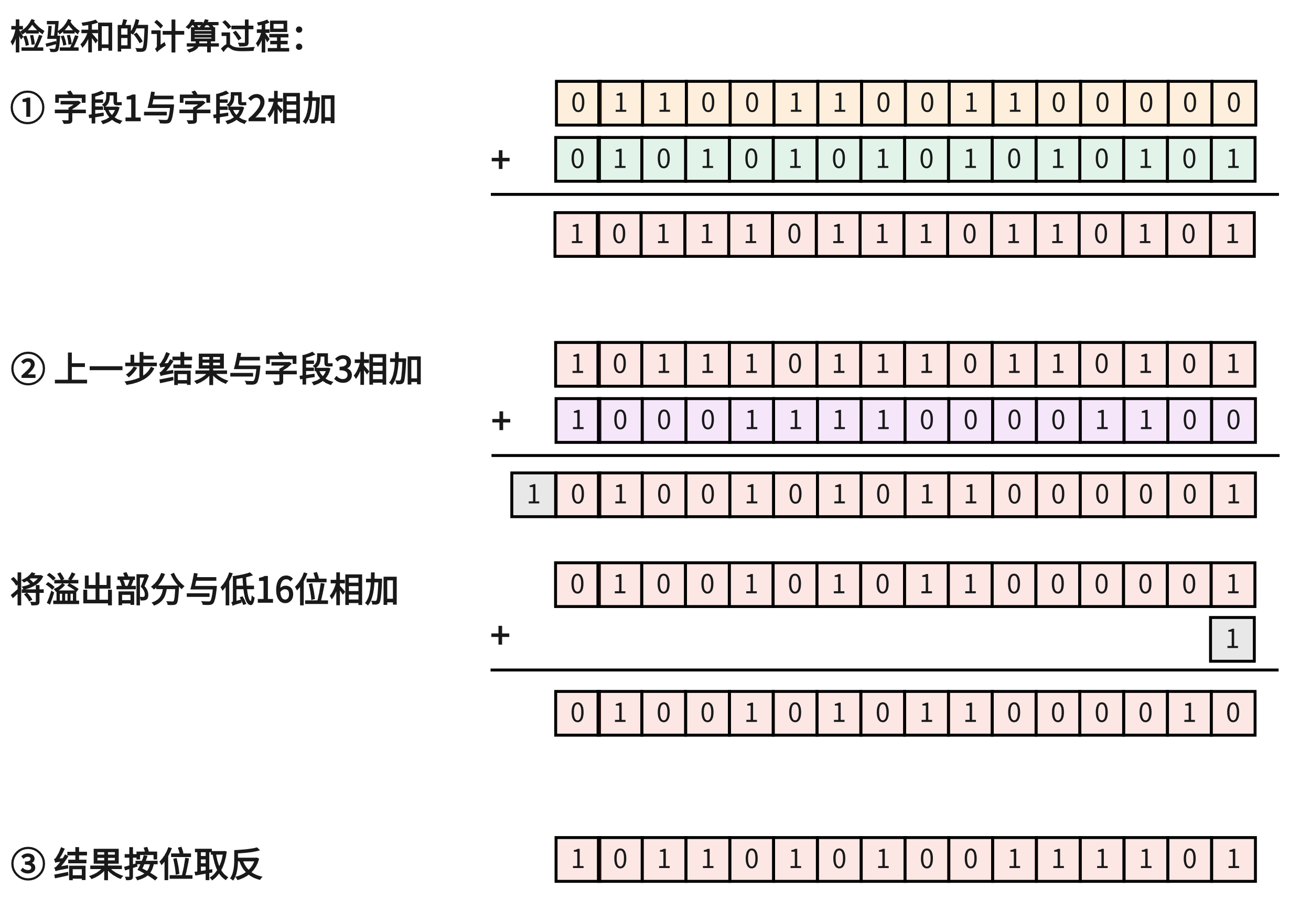
4.4 UDP校验和的计算方法

Slide 7
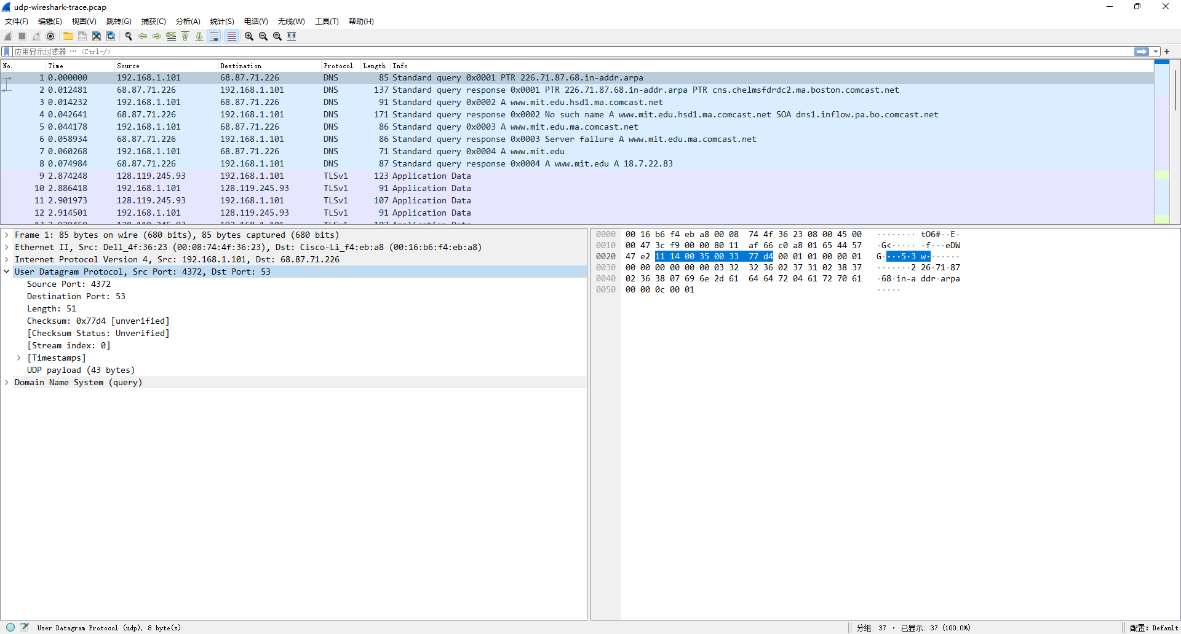
4.5 使用Wireshark捕获一个UDP数据包
四个首部字段

